Slide 1
Esitedd llai, symud mwy, bod yn egnïol!

Slide 2
Eistedd llai
Pryd fyddwch chi’n llonydd?
gwylio teledu
darllen
Mae eistedd yn golygu nad ydyn ni’n symud llawer.

Slide 3
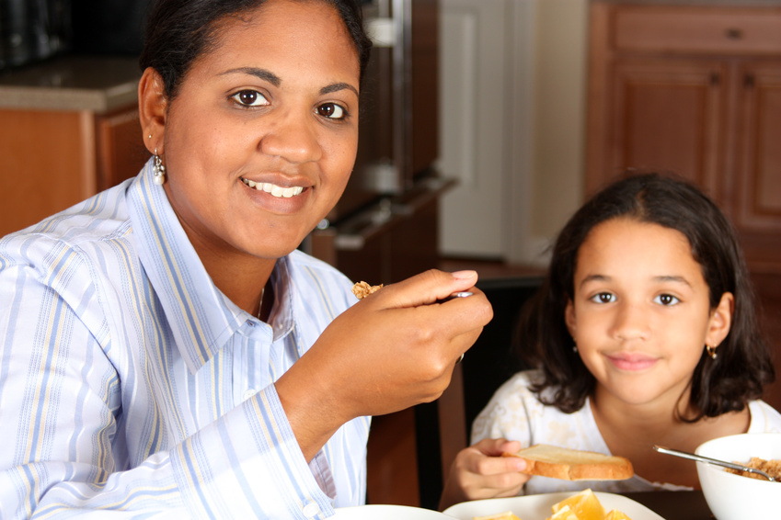
Eistedd
Weithiau mae’n bwysig eistedd.
Pryd mae hyn yn wir?
gweithio yn yr ysgol
bwyta pryd bwyd

Slide 4
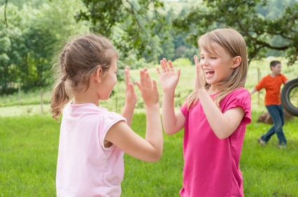
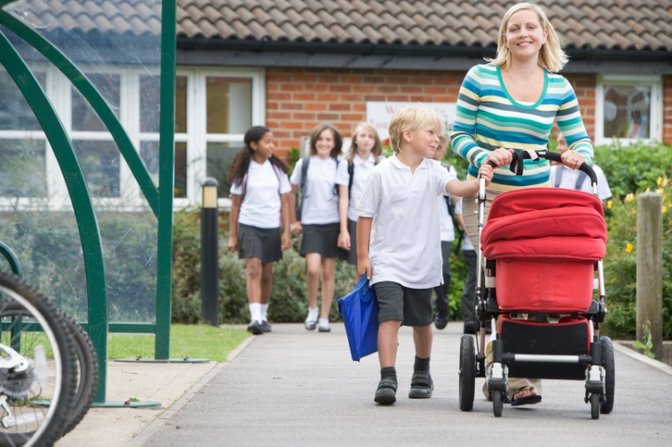
Symud rhagor
Beth ydy symud rhagor?
chwarae gemau
cerdded i’r ysgol
Mae symud rhagor yn golygu bod yn egnïol bob dydd

Slide 5
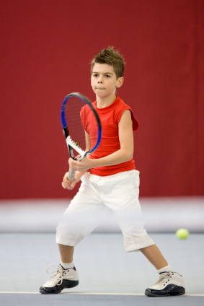
Bod yn egnïol
Beth fyddech chi’n ei wneud pe byddech yn egnïol iawn?
chwarae gemau tîm
Mae bod yn egnïol yn golygu symud o gwmpas yn gyflym.
chwarae tenis

Slide 6
Pam ddylwn i fod yn egnïol?
I gadw ein cyhyrau a’n hesgyrn yn gryf
Mae angen inni fod yn egnïol bob dydd!
Mae angen inni chwarae gemau a chwaraeon i fod yn iach!

Slide 7
Sut deimlad ydy bod yn egnïol?
Rydych chi yn …
Rydych chi yn …
Mae eich…
teimlo’n gynhesach
anadlu’n drymach
calon yn curo’n gyflymach
Beth sy’n gwneud i chi deimlo fel hyn?

Slide 8
Bob dydd
eistedd llai
symud mwy
bod yn egnïol am o leiaf 60 munud

